Slide 1
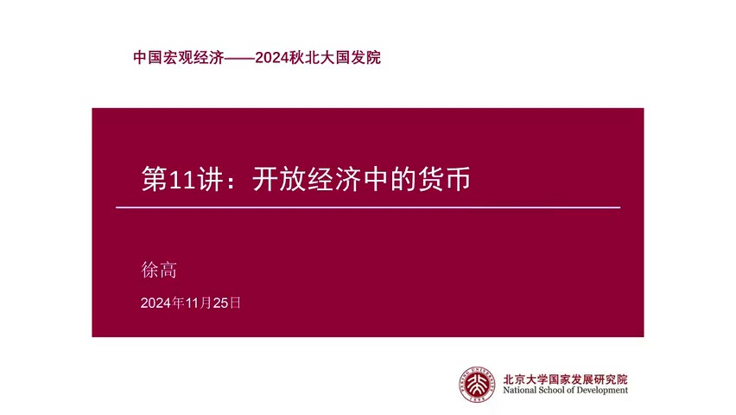

Slide 2
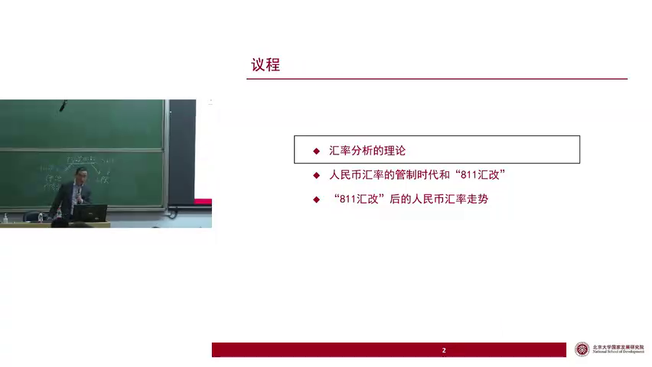
Notes:
1. 课程内容聚焦于开放金融货币，包括汇率分析理论与人民币历史两部分，尤其强调15年811作为分水岭的重要意义。
2. 国际收支平衡表分为经常账户、资本账户与金融账户，其中资本账户和金融账户合称资本和金融账户，但过去因资本账户未开放，导致交易受到较强管制。
3. 资本账户未开放的定义不仅指借交易受管制，实际上资本和金融账户的交易均受到较强管制，这与93年前资本账户和金融账户合并为资本账户的历史有关。
4. 分析指出，人民币的历史运行逻辑在15年811前后存在显著差异，这为理解汇率决定因素提供了重要视角。
5. 课程深入探讨了汇率分析理论，并通过人民币历史案例，特别是15年811前后的变化，帮助理解开放金融货币的复杂性与演变过程。

Slide 3
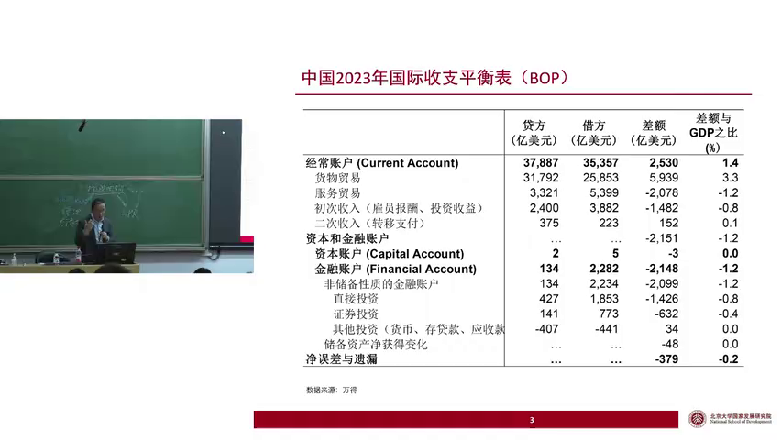
Notes:
1. 资本账户开放并非一个非黑即白的变量，而是一个涉及多种交易的连续过程，其中每种交易的管制程度各不相同。
2. 对资本账户开放程度的兴趣可以通过参考ARERAREAER报告来深入了解，该报告提供了相关领域的专业分析。
3. 在资本账户与金融账户下，存在着大量的交易活动，这些交易的管制程度从高度管制到几乎无管制不等，体现了开放的渐进性。
4. 开放程度的差异意味着不同交易在资本账户开放进程中处于不同的阶段，这要求政策制定者进行细致的考量和调整。
5. 理解资本账户开放的连续性和复杂性对于制定有效的金融政策至关重要，有助于平衡经济增长与金融稳定之间的关系。

Slide 4
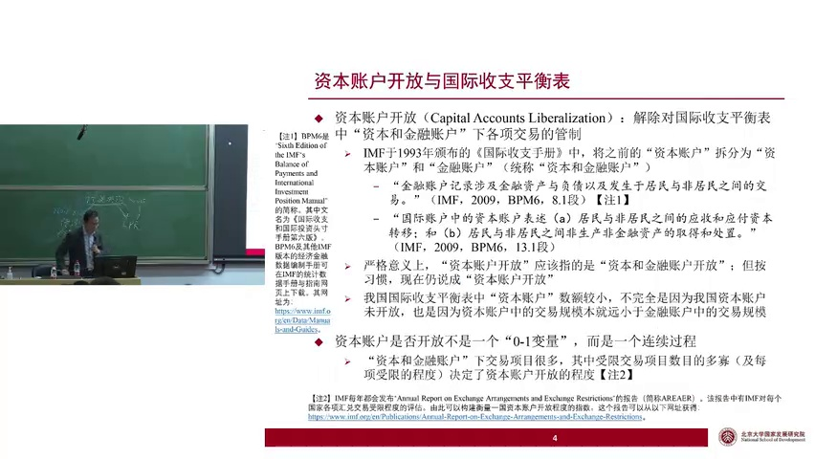

Slide 5
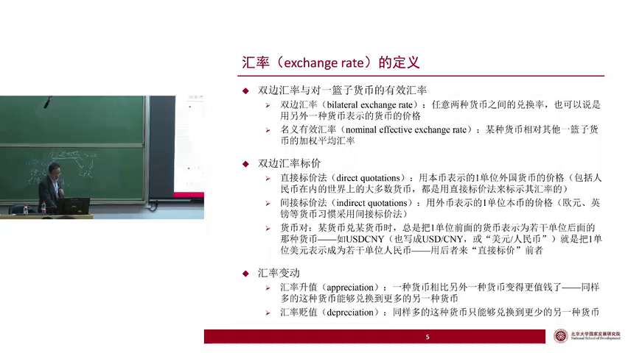
Notes:
1. 中国资本账户开放程度有限，跨境资本流动受较多限制，这既限制了国际经贸往来中的金融业务，也提供了面对国际资本冲击时的回旋余地。
2. 多种货币的存在导致了货币之间的兑换比率，即汇率，包括双边汇率和名义有效汇率，后者反映了货币相对其他货币的强弱。
3. 汇率有两种标价法：直接标价法和间接标价法，直接标价法是用本币表示一单位外币的价格，而间接标价法则相反。
4. 汇率的升值与贬值是指一种货币相对于另一种货币价值的增加或减少，这是国际经济中重要的概念。
5. 在实际应用中，了解并掌握汇率的基本概念和标价方法对于参与国际经济活动至关重要，尽管直接与间接标价法可能会让人感到混淆，但通过实践可以逐渐熟悉。

Slide 6
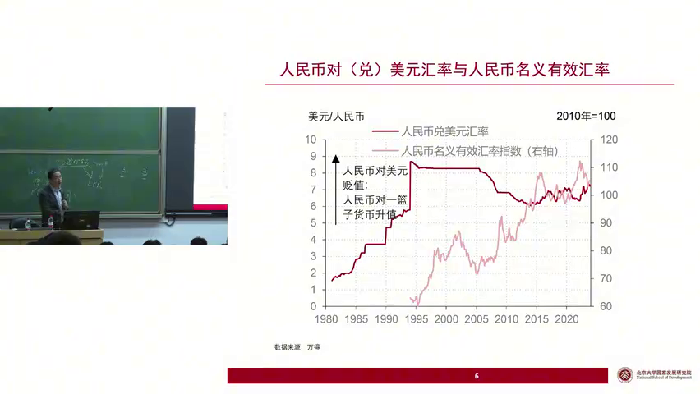
Notes:
1. 直接标价法下，汇率数值上升意味着本币贬值，人民币在这一过程中逐渐贬值，数值越高表示人民币价值越低。
2. 与人民币贬值相反，美元的价值在这一过程中呈现出下降趋势，反映了两者之间的相对价值变化。
3. 自90年代中期以来，人民币的有效汇率数据开始记录，显示了人民币在过去30年里相对于一篮子货币整体呈现升值趋势。
4. 人民币的长期升值趋势表明，尽管短期内可能经历波动，但长期来看，人民币的国际购买力和价值在逐步提升。
5. 人民币01有效汇率作为衡量人民币价值的重要指标，其数据变化直观反映了人民币在国际货币体系中的地位和价值变迁。

Slide 7
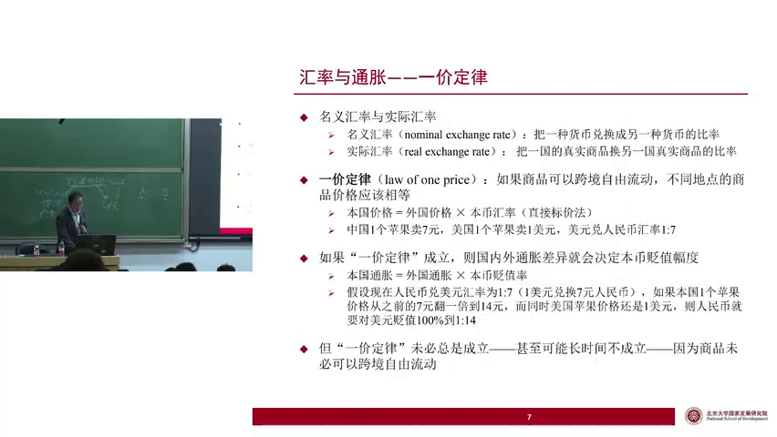
Notes:
1. 一价定律阐述了在商品可以跨境自由流动的情况下，不同地点的商品价格应相等，汇率应反映两国商品价格的差异。
2. 通过苹果价格在中国和美国的比较，说明了一价定律下汇率与商品价格的关系，以及套利行为如何推动价格趋同。
3. 通胀差异决定汇率变化的理论，即国内通胀率高于国外时，本币应相应贬值以维持一价定律的成立。
4. 实际中，由于商品跨境流动受限，一价定律和由此推导的通胀与汇率关系往往不成立，理论与现实存在差距。
5. 通过中美CPI通胀同比增速差的数据展示，进一步说明了理论在现实应用中的局限性。

Slide 8
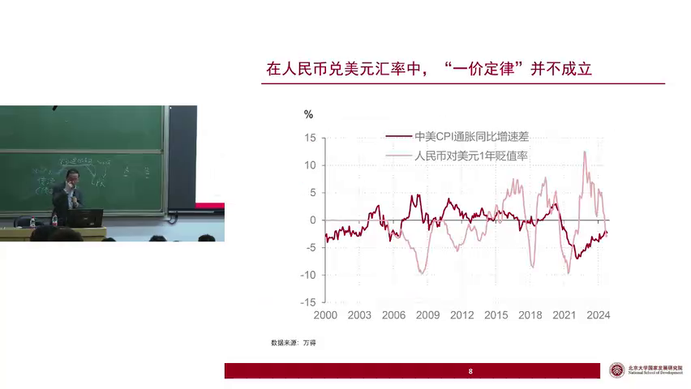
Notes:
1. 中国通胀高于美国时，理论上人民币应贬值，但实际观察到人民币升值，说明一价定律在现实中不成立。
2. 人民币对美元的贬值率与中美通胀差之间呈现明显的负相关关系，而非正相关，进一步证明一价定律的不适用性。
3. 无法在中美之间自由运输商品，导致通过商品套取价差的努力难以实现，是利率平价关系不成立的主要原因。
4. 讨论转向另一个平价关系，即利率平价关系，强调了商品评价关系与利率评价关系的区别。
5. 利率平价关系在中美之间的应用价值有限，表明在实际经济操作中，理论与实践存在显著差异。

Slide 9
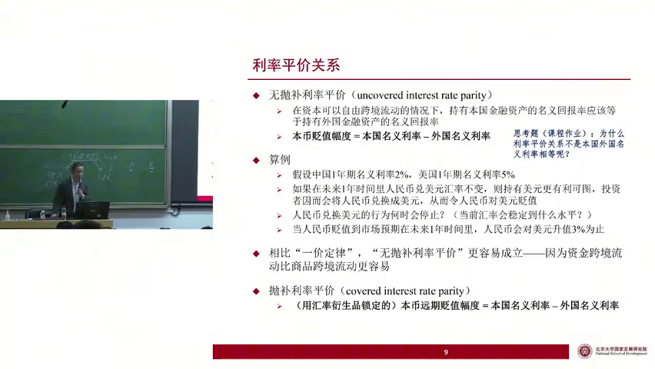
Notes:
1. 利率平价理论解释了本国和外国投资资产名义回报率相等的条件，当本国民营利率高于外国时，本币有贬值预期，投资者倾向于将资金转移到高利率国家以获取更高收益。
2. 通过中国和美国一年期利率差异的例子，说明投资者会将人民币换成美元投资，直到预期人民币对美元升值3%时停止转换，此时两种投资方式的回报率相等，市场达到稳定状态。
3. 利率平价关系还揭示了本币的贬值幅度等于本国名义利率减去外国名义利率，当本国利率高于外国时，本币倾向于贬值；反之，则有升值预期。
4. 无抛补利率平价基于市场预期，而抛补利率平价通过汇率衍生品锁定远期汇率，使本币远期贬值幅度等于本国利率减去外国利率，两者共同作用于汇率市场。
5. 该理论强调了市场预期对汇率变动的影响，以及如何通过投资决策和汇率衍生品操作来平衡不同国家间的利率差异，从而实现资本的有效配置。

Slide 10
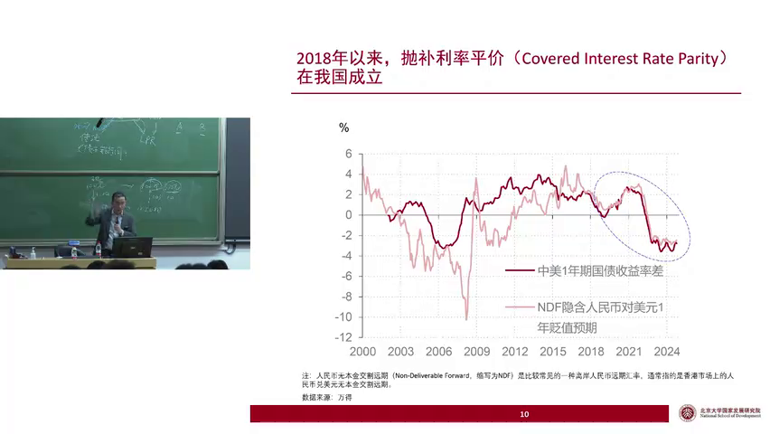
Notes:
1. 无抛补利率平价关系自2017年下半年起在中国成立，意味着国内外资金流动达到一定程度，套利机会被消除。
2. 抛股利率评价成立的前提是资金在本国和外国自由流动，而资金跨境流动比商品更容易，导致中国的一价定律不成立。
3. 对人民币汇率的分析应从利率平价出发，而非一价定律，因为利率平价关系在中国市场更为适用。
4. 在2018年之前，NDF隐含的人民币对美元一年期贬值预期与利差之间存在较大差异，显示利率评价关系不成立。
5. 从2018年开始，利率评价关系在中国成立，NDF隐含的人民币对美元一年期贬值预期与利差趋于一致，反映了市场对汇率变化的预期。

Slide 11
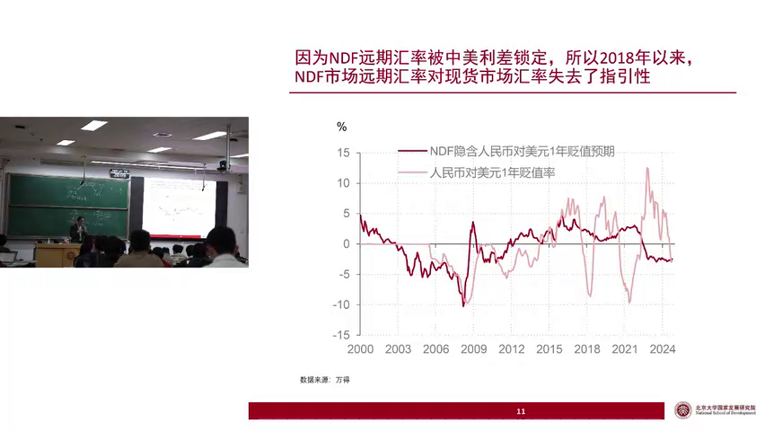
Notes:
1. 在2018年之前，NDF远期汇价能较好地反映人民币未来一年的汇率走势，具有预见性，即使在利率平价不成立时也是如此。
2. 当利率平价成立后，远期汇价被利差锁定，失去了对未来一年人民币汇率走势的预见性。
3. 远期汇价未被利差锁定时，能更准确地反映市场对未来一年人民币贬值的预期。
4. 利差锁定远期汇率后，其对人民币实际贬值幅度的预见性显著降低。
5. 远期汇价与利率平价的关系揭示了市场预期与实际汇率走势之间的复杂联系。

Slide 12
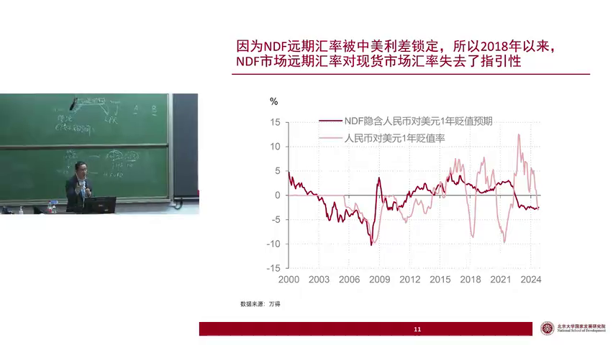
Notes:
1. 远期价格与现货价格关系：理论上，远期价格反映未来现货价格预期，但通过期限套利机制，它紧密关联当前现货价格，可能偏离预期。
2. 蒙代尔不可能三角：三个关键点——货币政策独立性、固定汇率、资本自由流动，不能同时实现，只能选择其中两个，放弃一个。
3. 资本流动影响汇率与利率：资本自由流动下，若固定汇率，需限制资本流动以避免本币利率被迫调整，否则利率平价成立，汇率自由浮动。
4. 二元悖论与2.5元悖论：随着理论发展，提出二元悖论和介于两者之间的2.5元悖论，深化对货币政策、汇率与资本流动关系的理解。
5. 实践案例分析：通过设定本国与外国利率差异及固定汇率，展示在资本自由流动下，本国利率被迫调整以维持汇率稳定，体现了蒙代尔不可能三角的实践应用。

Slide 13
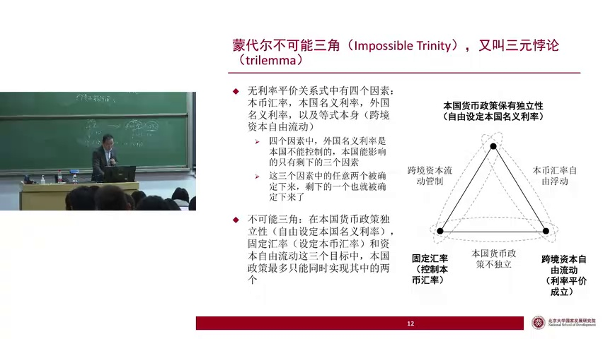

Slide 14
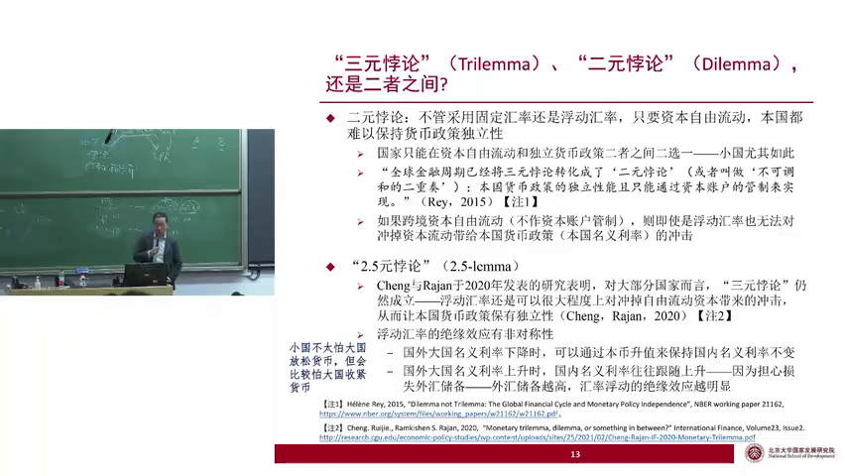
Notes:
1. 二元悖论概念：瑞提出的二元悖论指在跨境资本自由流动和全球金融周期下，小国难以同时保持货币政策独立性和资本自由流动，需在两者间二选一。
2. 三元悖论与二元悖论差异：三元悖论认为浮动汇率能对冲资本流动影响，但二元悖论认为浮动汇率绝缘效果有限，尤其在大国货币政策收紧时。
3. 2.5元悖论解释：美国货币政策宽松时，小国可通过本币升值保持货币政策独立；但美国收紧政策时，小国往往需跟随加息，体现非对称性绝缘效应。
4. 冲销机制作用：通过央行票据发行等手段，即使在资本自由流动下，也能保持汇率稳定和货币政策独立，实现三元悖论的绕开。
5. 冲销操作步骤：资本流入时，商业银行将美元兑换成人民币并存入央行，央行通过发行债券收回超额存款准备金，维持国内利率稳定。

Slide 15
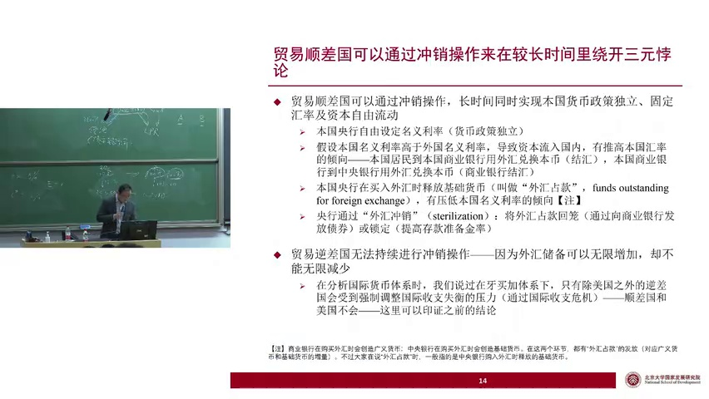

Slide 16
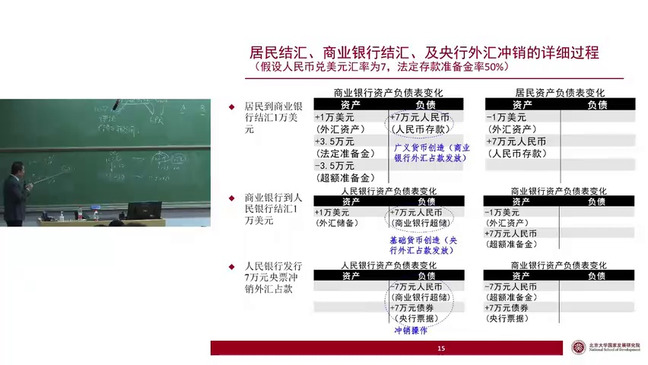

Slide 17
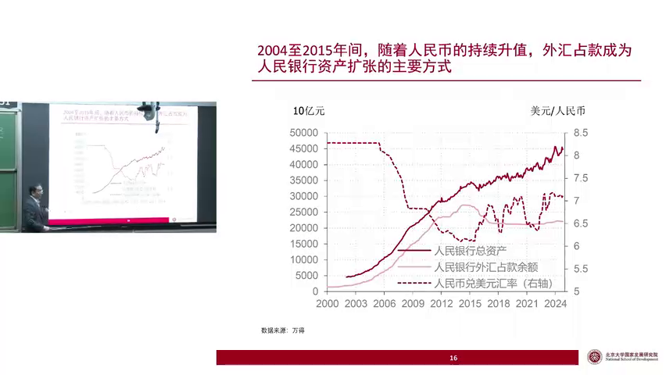
Notes:
1. 2005年开始，人民币对美元长期升值，从约8元升值至6元左右，期间央行外汇占款大幅上升，导致人民银行资产负债表扩张。
2. 从2000年至2013-2014年，人民银行基础货币的投放几乎完全通过外汇占款方式实现，即买入外汇卖出人民币。
3. 外汇市场投放过多，导致国内流动性泛滥，央行采取冲销措施，发行央票以调节市场流动性。
4. 深色线代表人民银行外汇占款余额，浅色线代表央票发行余额，反映了央行通过外汇占款和央票操作调控基础货币的策略。
5. 此期间，外汇占款成为人民银行资产负债表扩张的主要驱动力，影响了国内货币供应量和金融市场的流动性。

Slide 18
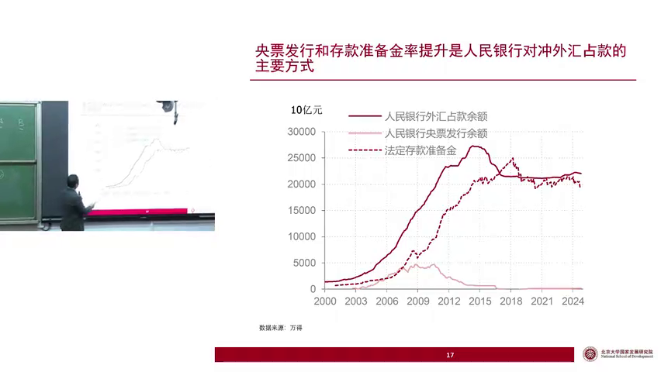
Notes:
1. 央行通过发行央票和提升法定存款准备金率，有效冲销外汇占款，避免货币过度扩张，实现汇率稳定。
2. 顺差国可通过积累外汇储备持续干预汇率，抑制本币升值，同时通过冲销机制控制国内流动性，规避外部不平衡调整机制。
3. 利率平价理论下，高利率货币将吸引资金流入，导致本币升值预期，实际汇率先贬值后升值，体现汇率超调现象。
4. 逆差国因外汇储备有限，难以长期干预汇率，易爆发国际收支危机，与顺差国形成鲜明对比，反映牙买加体系下外部不平衡自动调节机制的差异。
5. 汇率超调现象揭示货币政策传导路径非瞬时完成时，流动性效应短期内主导市场，长期则回归均衡状态，影响资金流动和汇率走势。

Slide 19
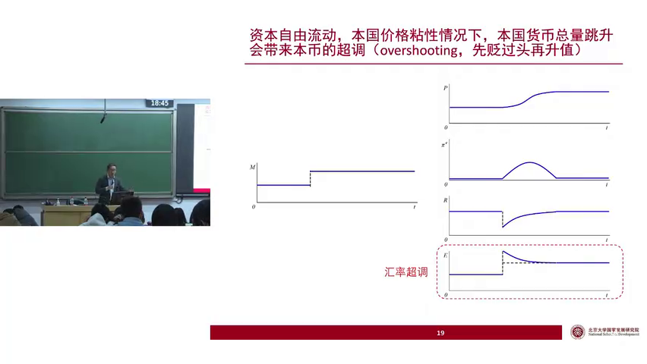
Notes:
1. 外汇市场的常见现象是汇率会先贬过头，然后逐渐稳定，如同97年亚洲金融危机时泰铢的情况，这说明市场不会立即达到平衡。
2. 政策干预或一次性免单等措施不会立即解决问题，市场往往需要经历过度反应后才能找到新的平衡点。
3. 汇率的波动可能与经济基本面关系不大，更多受到金融市场状况的影响，这提示了市场情绪和预期的重要性。
4. 试图通过简单手段控制汇率波动是不现实的，市场有其内在的运行规律和调整机制。
5. 历史事件，如亚洲金融危机，提供了关于汇率如何在危机中波动并最终稳定下来的重要教训。

